Slide 1
Grupo Chinês de Certificação e Inspeção, Macau Co., LTD
China Certification & Inspection Group Macau Co., LTD

Slide 2
Conteúdos
CONTENTS
CCIC MACAU
Sobre nós
Produtos & Serviços
CAPACIDADE DE LABORATÓRIO
ABOUT US
PRODUCT&SERVICES
LABORATORY CAPABILITY

Slide 3
Sobre nós
ABOUT US
Estrutura da empresa
Perfil da empresa

Slide 4
Perfil da empresa
Grupo Chinês de Certificação e Inspeção, Macau Co., LTD
Aprovada pelo Gabinete de Assuntos de Hong Kong e Macau do Conselho de Estado, diretamente sob a administração da Comissão Nacional de Administração de Certificação e Acreditação, o único órgão autorizado pela antiga Administração Estatal de Supervisão, Inspeção e Quarentena da Qualidade, a realizar operações de inspeção e quarentena em Macau. É uma empresa abrangente de inspeção e certificação, com "serviços de inspeção e certificação, testes de certificação, gerenciamento de saúde e consultoria" como os seus principais negócios.
Com sede no 4 andar do Centro Comercial Guanghui, Song Yusheng Praça, Novo Porto de Macau. Agora possui as seguintes empresas:
Companhia Limitada de Inspeção e Análise
do CCIC（Macau）,
Companhia Limitada de Testes Higiênicos de
Kuo Kim (Macau) ,
Companhia Limitada de Consultoria em
Tecnologia da Informação do CCIC Macau,
Companhia Limitada de Indústria de Saúde
do CCIC (Zhuhai).

Slide 5
Estrutura da empresa
Empresa de Inspeção e Análise do CCIC (Macau)
Uma agência independente de testes de terceiros, credenciada pelo Serviço Nacional de Acreditação da China para Avaliação da Conformidade (CNAS).
Empresa de Testes Higiênicos de Kuok Kim (Macau)
Uma empresa do serviço de assistência médica e de inspeção de saúde gerenciada pelo Grupo Chinês de Inspeção e Certificação, Macau Co., Ltd. A sua criação foi aprovada pela Administração Nacional de Certificação e Acreditação e pelo Grupo de Inspeção e Certificação da China.
1
2
3
4
Empresa de Indústria de Saúde do CCIC (Zhuhai)
Uma empresa de serviços do setor de saúde, diretamente sob o Grupo de Inspeção e Certificação da China e altamente ligada à empresa em Macau.
Empresa de Consultoria em Tecnologia da Informação do CCIC Macau
No campo de TI, temos fortes talentos e vantagens tecnológicas, aderindo ao estilo rigoroso e pragmático do Grupo de Inspeção e Certificação da China.

Slide 6
Produtos & Serviços
PRODUCT & SERVICES
Saúde
Protecção ambiental
Segurança

Slide 7
Saúde
Exame Médico
Consulta de vacinas | Consulta de medicamentos |
Serviço de exame físico regular|
Certificação para crianças | Serviço de ultrassom B colorido |
Serviço de exame médico a trabalhador estrangeiro (exame médico
a empregado doméstico ) |
Serviço de referência| Serviço de exame médico a motoristas de
dois sítios e trabalhadores |
Teste de chip de proteína | Consultoria em saúde | Gerenciamento
em saúde |
Alimentos saudáveis | Medicina internacional | Serviços de vacinas |
Tratamento Médico
Vacina

Slide 8
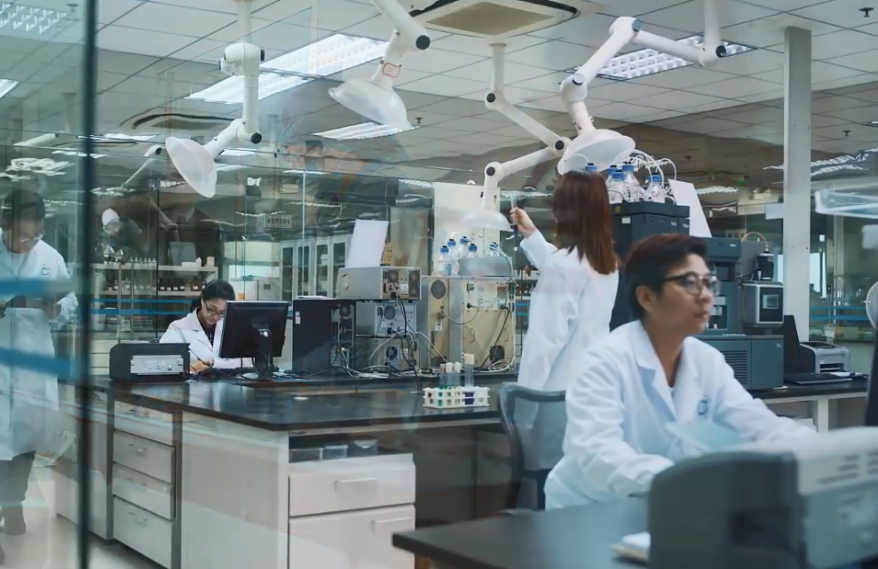
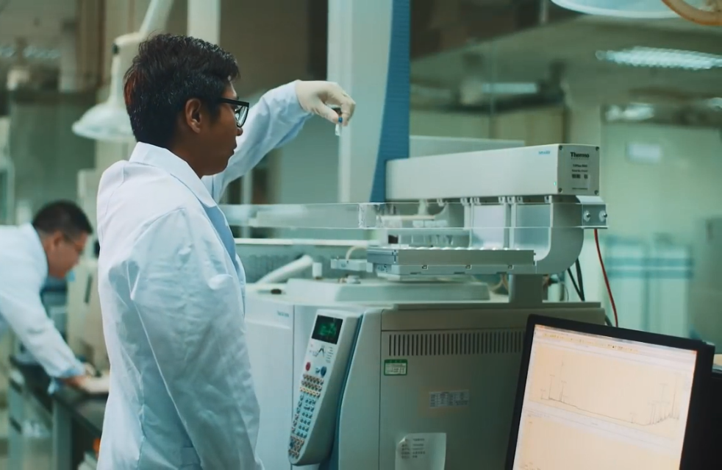
Protecção ambiental
Análise de inspeção em laboratório
Teste de qualidade da água
Detecção de ar
Detecção de solo
Calibração do instrumento

Slide 9
Segurança
Comida
Inspeção
Computador
Internet
Inspeção pré-embarque de recursos renováveis | Teste de alimentos |
Inspeção de produtos mecânicos e elétricos antigos | Negócio de
autorização de uso de marca registada| Inspeção de retorno | Certificação
de integridade de empresas de alimentos|Certificação do sistema de
gerenciamento de segurança da informação (ISO27001) | Certificação do
sistema de gerenciamento de serviços de tecnologia da informação (ISO20000) | Consultoria em construção de informatização| Avaliação de segurança| Formação de segurança |

Slide 10
CAPACIDADE DE LABORATÓRIO
LABORATORY CAPABILITY
Kuok Kim
Análise

Slide 11
Kuok Kim
Recepção

Slide 12
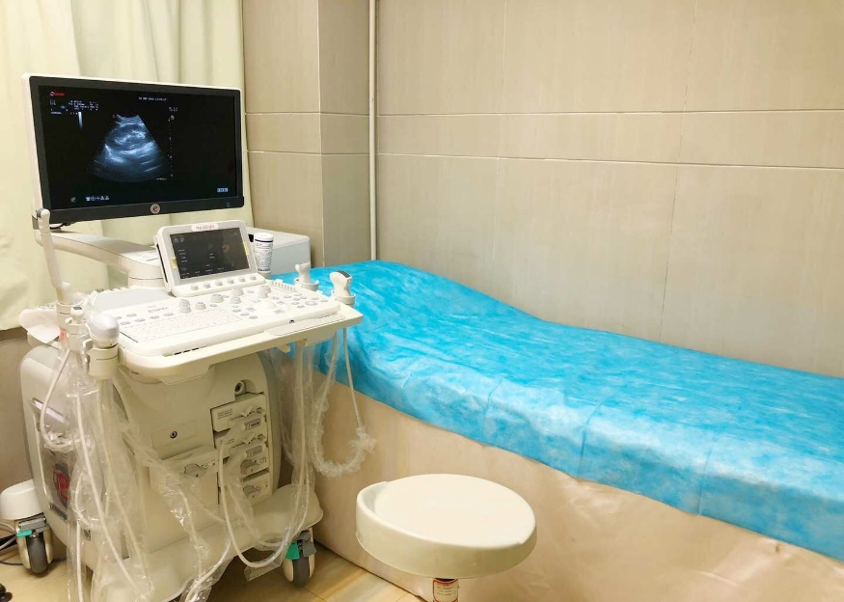
Kuok Kim
Ultrassom em cores quadridimensional

Slide 13
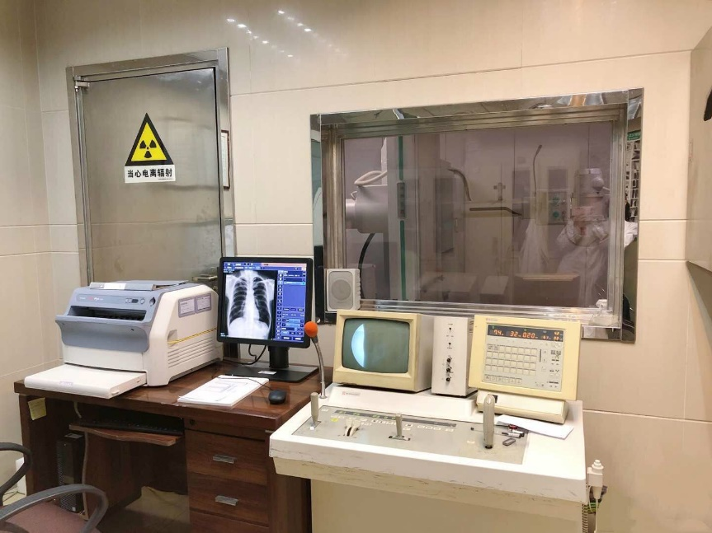
Kuok Kim
Laboratório de raios X

Slide 14
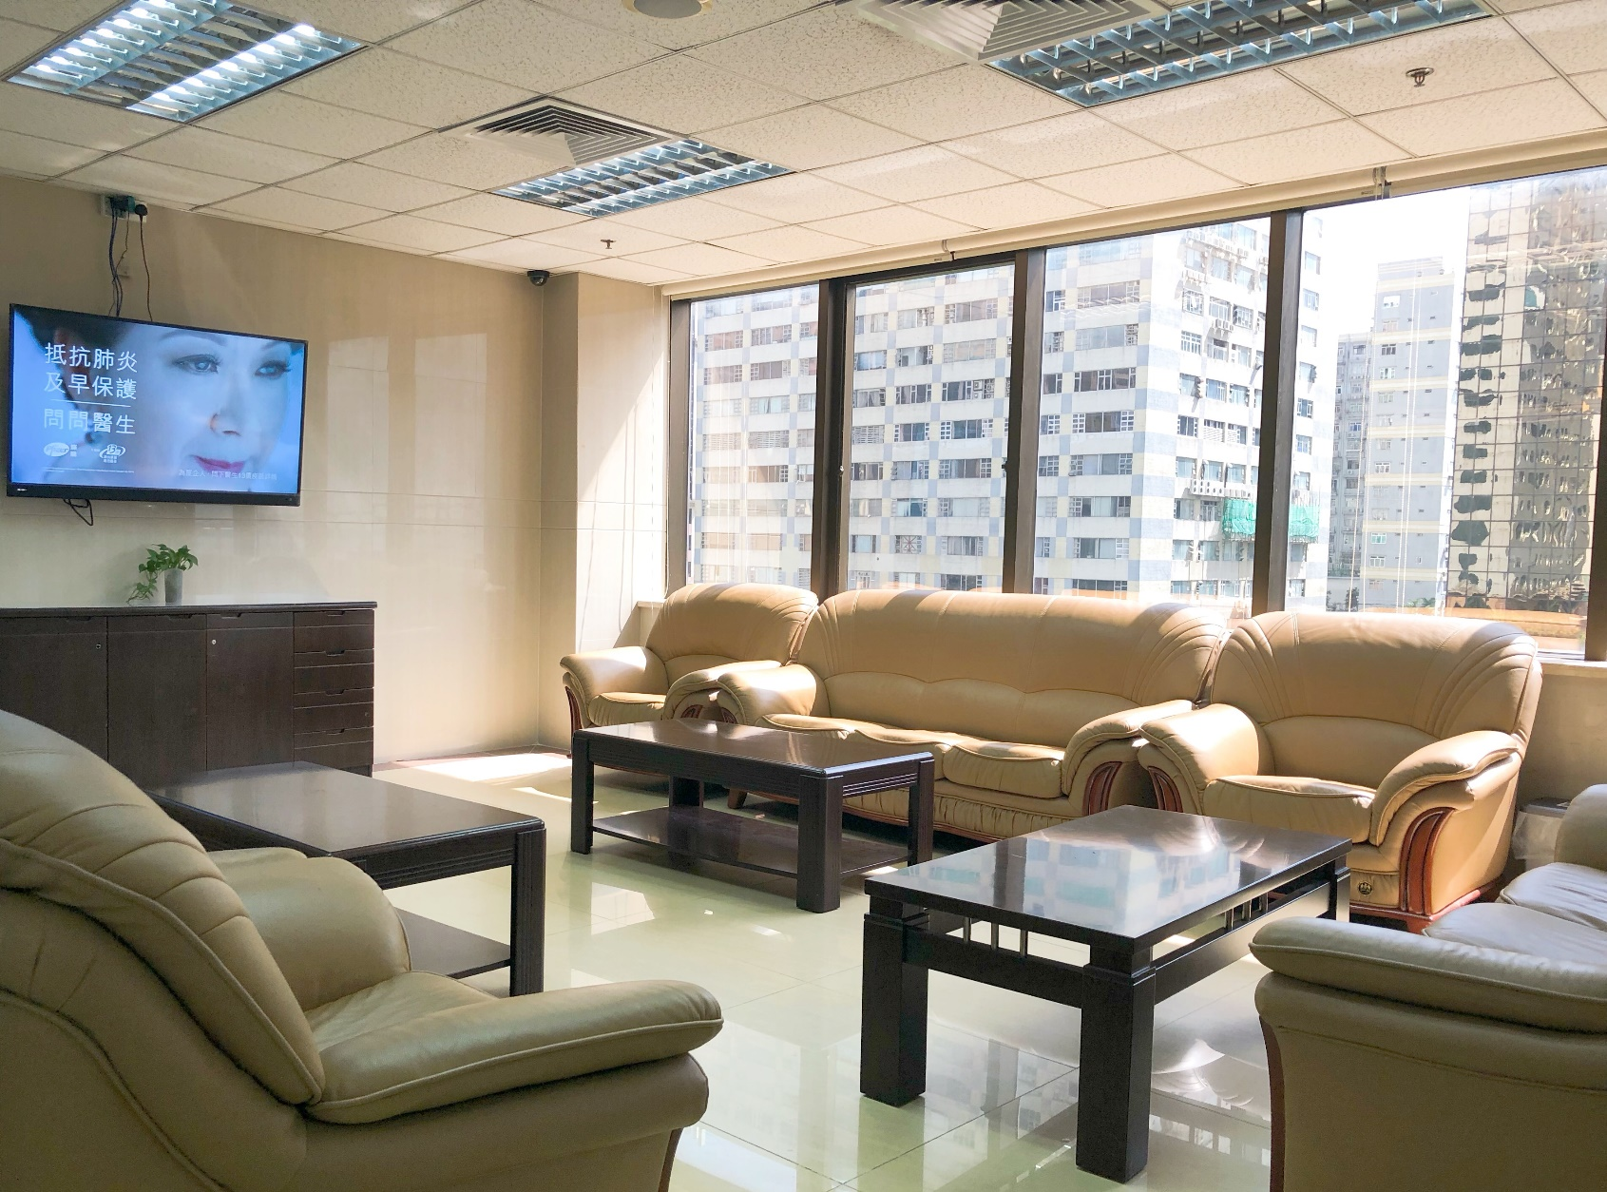
Kuok Kim
Sala de espera

Slide 15
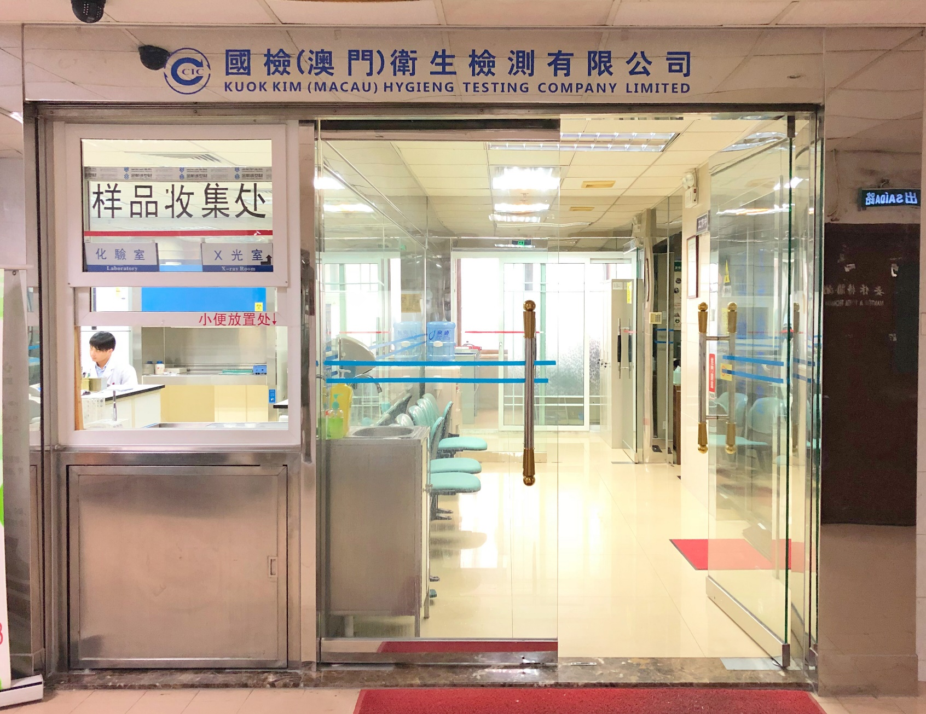
Kuok Kim
Laboratório

Slide 16
Capacidades da Kuok Kim
Escaneamento de órgãos
Exame ginecológico
Doppler cardiovascular
Inspeção por raios X
Fígado
Vesícula biliar
Baço
Pâncreas
Rim
Próstata
Bexiga
Escaneamento do sistema digestivo (fígado,
vesícula biliar, baço, pâncreas)
Escaneamento do sistema urinário (rins, bexiga,
próstata)
Escaneamento do abdome superior (fígado,
vesícula biliar, baço, pâncreas, rim)
Exame abdominal total (fígado, vesícula biliar,
baço, pâncreas, rim, bexiga, próstata ou anexo de útero)
Exame pélvico (bexiga, próstata ou anexo de útero)
Exame ginecológico (útero, anexo de útero)
Monitoramento do desenvolvimento folicular
Filme no peito (posição positiva)
Costela (positiva, oblíqua)
Clavícula (posição positiva)
Vértebras cervicais, vértebras torácicas, vértebras lombares, vértebra sacral
Articulação do ombro (posição positiva)
Articulação do bloqueio torácico (posição positiva)
Úmero (positivo, posição lateral)
Antebraço (positivo, posição lateral)
Articulação do cotovelo (posição lateral positiva)
Articulação do punho (posição lateral positiva)
Mão, falange (positiva, posição lateral)
Pelve (posição positiva)
Fêmur (positivo, posição lateral)
Articulação do joelho (positivo, posição lateral)
Tíbia, úmero (positivo, lateral)
Articulação do tornozelo (positiva, posição lateral)
Pé, dedo do pé (posição positiva, oblíqua)
Inspeção comum
Medindo o valor NT
Escaneamento fetal em ultra-som em cores quadridimensional
Artéria carótida
Artéria vertebral
Artéria renal
Aorta abdominal
Artéria única
Veia única
Coração
Escaneamento dos órgãos superficiais
Glândula
Glândula mamária
testicular
Massa subcutânea
Outras peças individuais
Eletrocardiograma
Eletrocardiograma estático

Slide 17
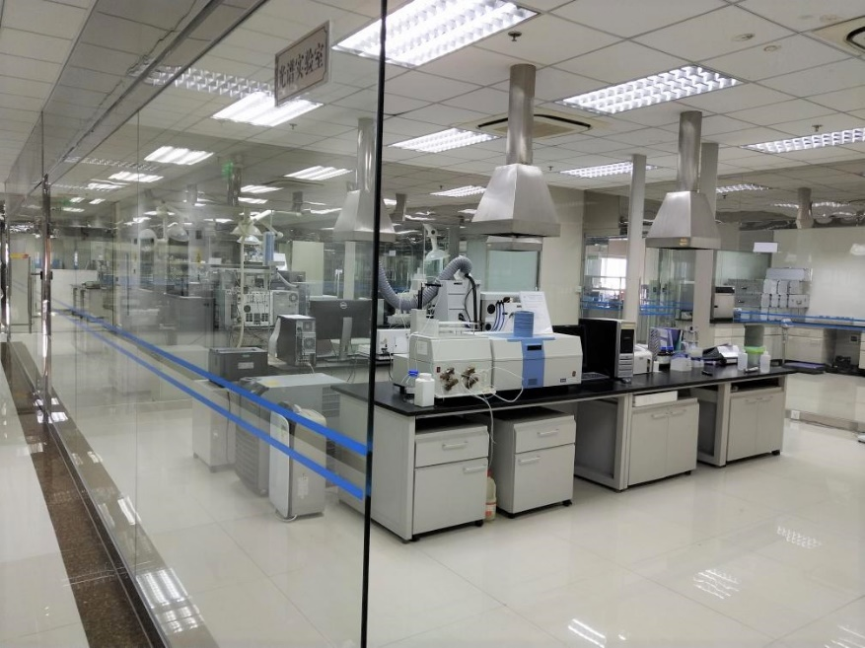
Análise
Laboratório de espectroscopia

Slide 18
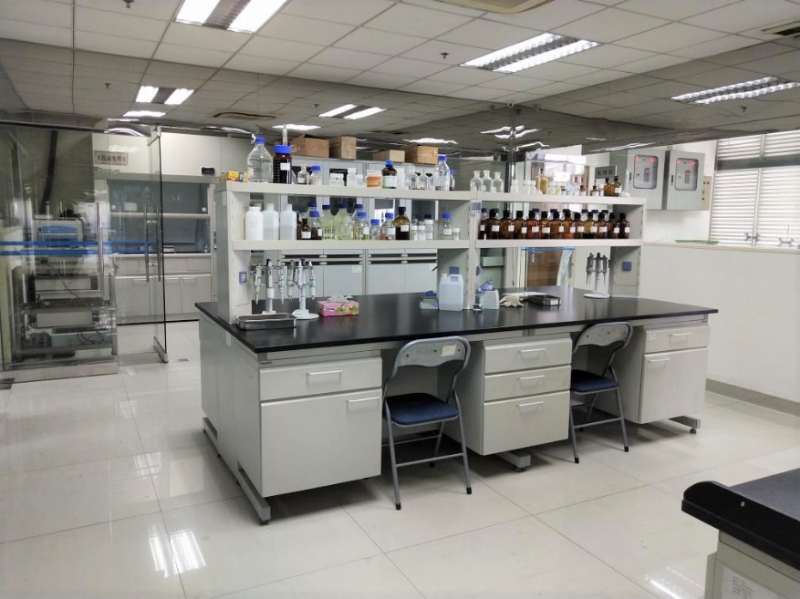
Análise
Laboratório físico-químico

Slide 19
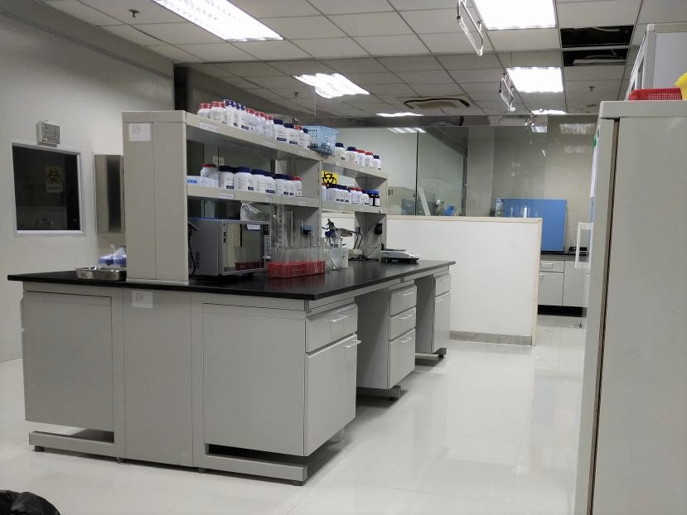
Análise
Laboratório de microbiologia

Slide 20
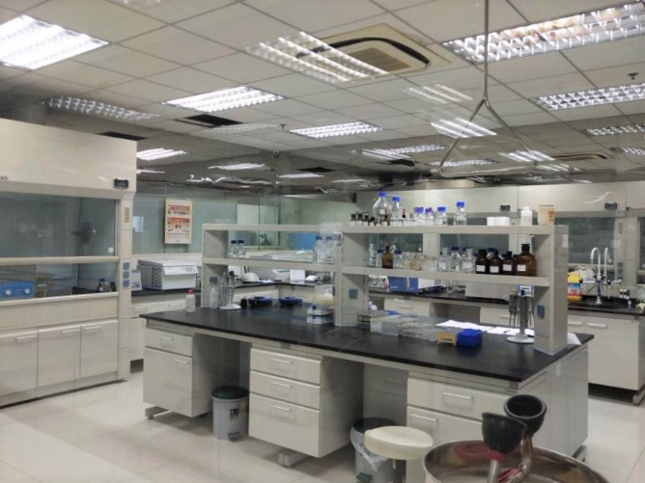
Análise
Laboratório de pré-tratamento

Slide 21
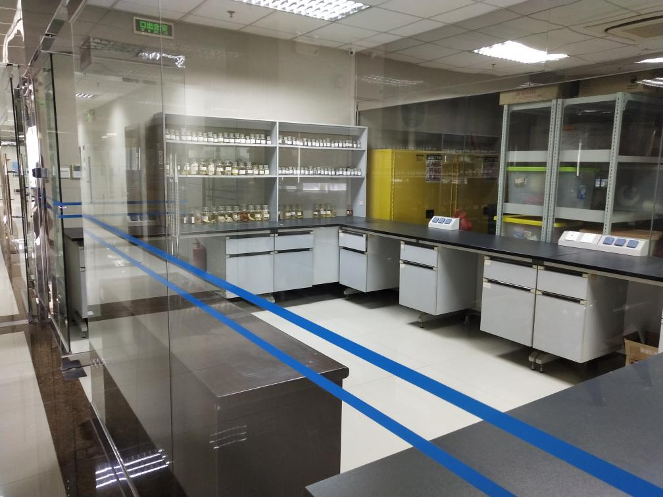
Análise
Laboratório de quarentena de animais e plantas

Slide 22
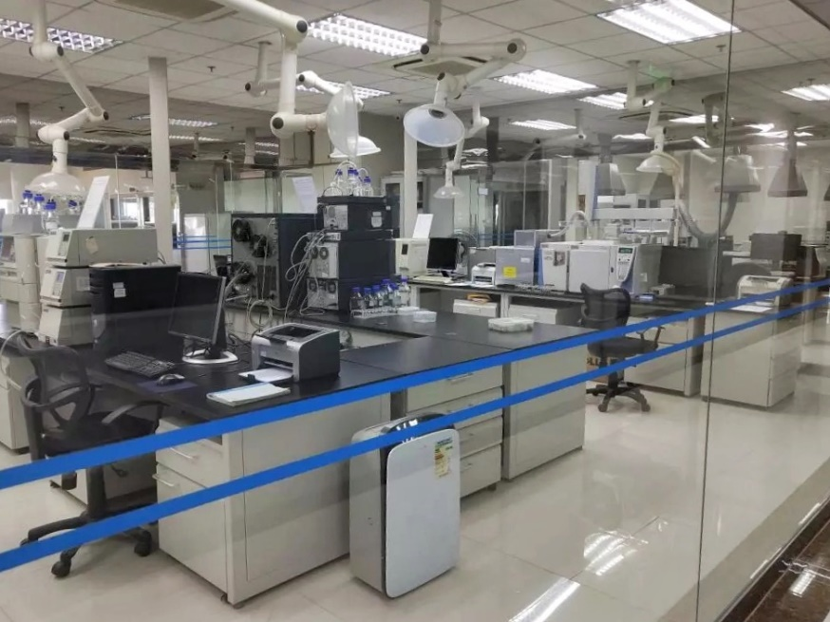
Análise
Laboratório de Cromatografia e Espectrometria de Massa

Slide 23
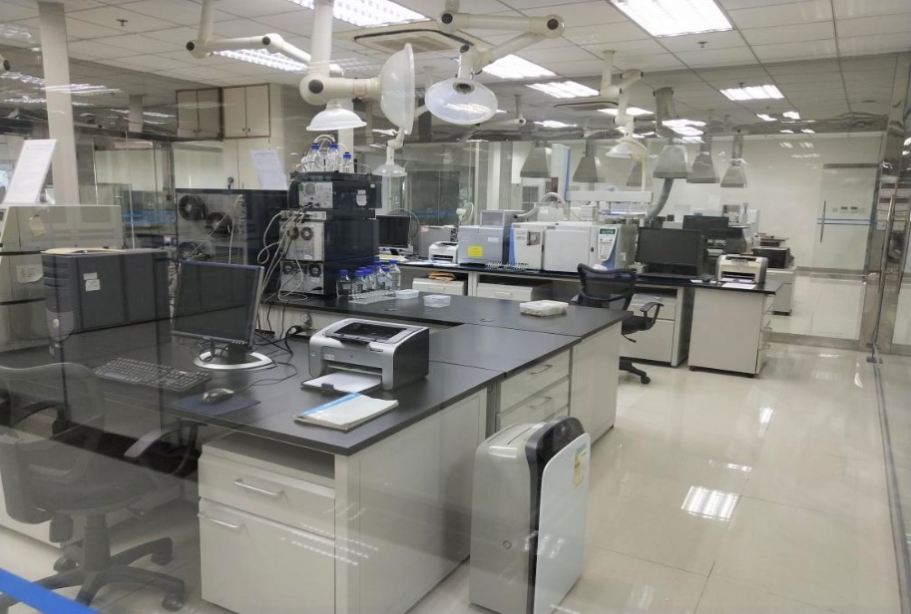
Análise
Laboratório de Cromatografia e Espectrometria de Massa

Slide 24
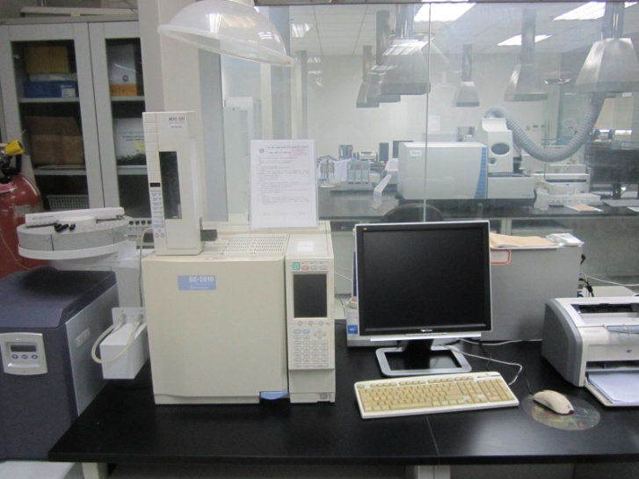
Análise
Cromatógrafo a gás (GC)

Slide 25
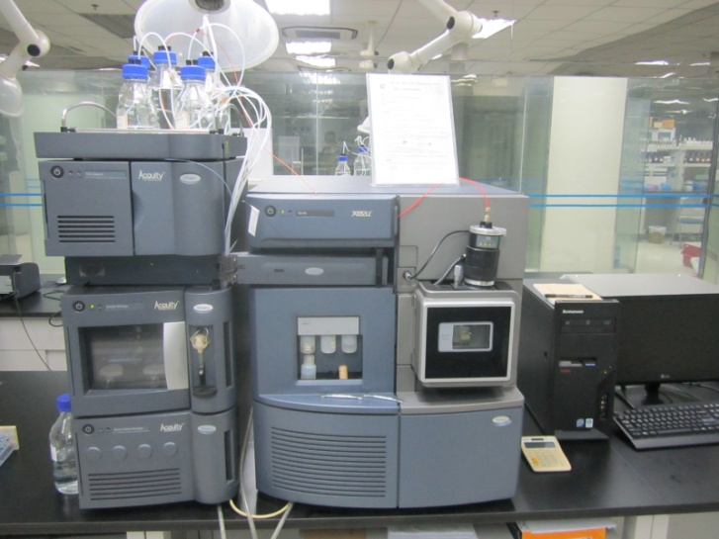
Análise
Espectrômetro de massa em tandem para cromatografia líquida (UPLC/MS/MS)

Slide 26
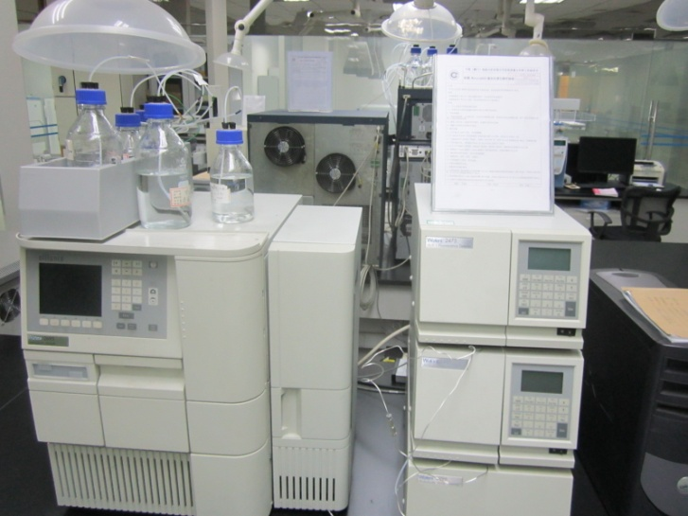
Análise
Cromatógrafo líquido（LC)

Slide 27
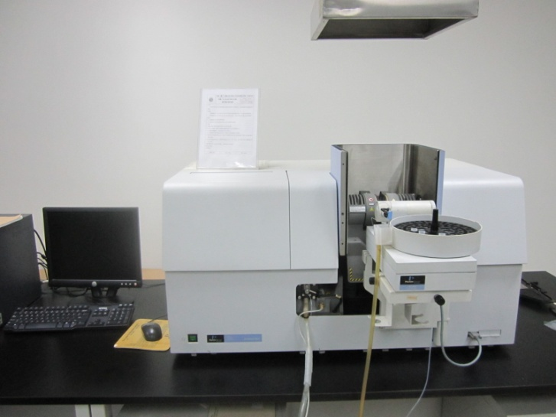
Análise
Espectrofotômetro de absorção atômica (AA)

Slide 28
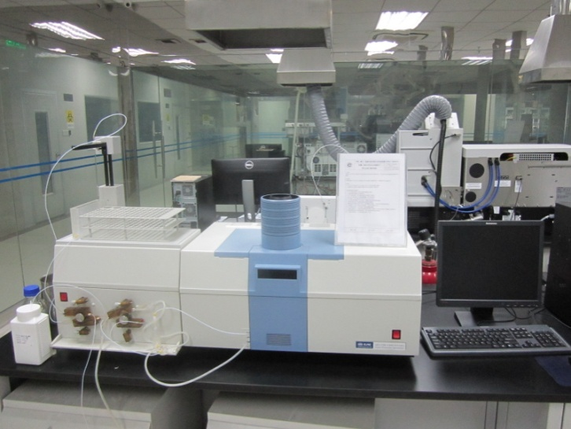
Análise
Espectrofotômetro de fluorescência atômica (AFS)

Slide 29
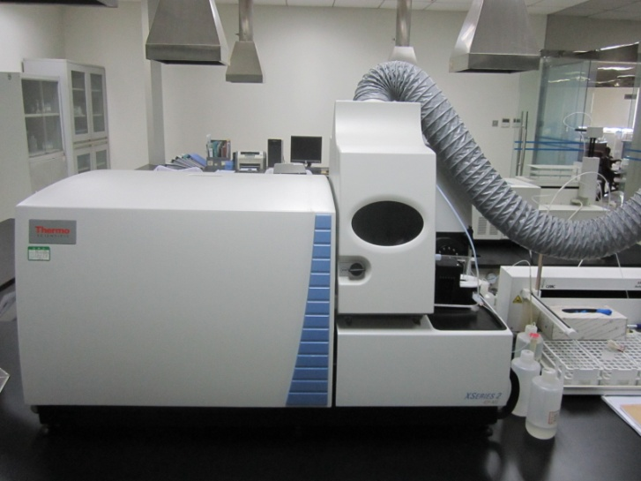
Análise
Espectrômetro de massa de plasma indutivamente acoplado
(ICP / MS)

Slide 30
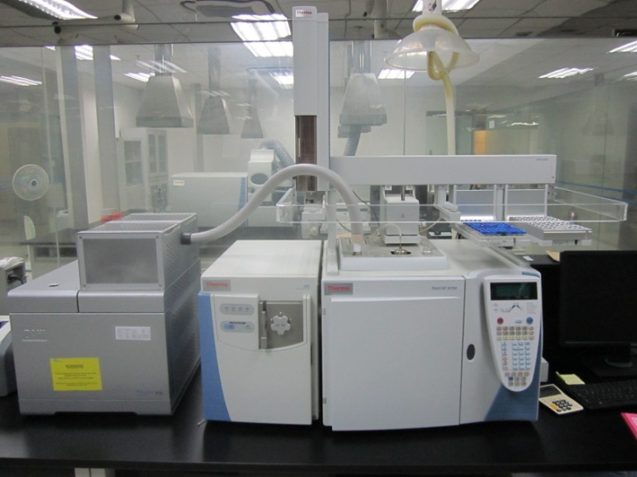
Análise
Espectrômetro de massa para cromatografia em fase gasosa (GC/MS)

Slide 31
Capacidade Analítica
Teste de alimentos
Teste cosmético
Teste de brinquedos
Teste de qualidade da água
Teste de qualidade de alimentos
Detecção de resíduos de pesticidas
Análise de metais pesados e oligoelementos
Teste de aditivos alimentares
Detecção de nutrientes alimentares
Teste microbiológico de alimentos
Teste de ingredientes nos rótulos dos alimentos
Teste de contaminação radioativa de alimentos
Identificação de ADN contendo tecidos de animais
Ensaios de substâncias tóxicas e perigosas
Análise de metais pesados e oligoelementos
Testes microbiológicos, etc.
Detecção de contaminação radioativa
Detecção de ftalato
Detecção de metais pesados
Teste de desempenho físico
Traços sensoriais e indicadores físicos
Índice não metálico inorgânico
Indicador de metal
Indicador abrangente orgânico
Índice de pesticidas
Índice desinfetante
Indicador microbiano
Detecção de contaminação radioativa
Teste de produtos químicos
Teste petroquímico
Inspeção da qualidade do produto
Análise de metais pesados e oligoelementos
Ensaios de substâncias tóxicas e perigosas
Detecção microbiana
Indicadores físicos e químicos
Detecção de valor calorífico
Detecção de elemento
Detecção de conteúdo orgânico
Detecção de número de octano
Testes de amostras ambientais e relatório de avaliação ambiental
Teste de materiais em
contato com alimentos
Ensaios têxteis
Detecção de águas residuais
Detecção de gases de escape
Detecção de substâncias tóxicas e perigosas em resíduos sólidos
Detecção de contaminação radioativa
Detecção de ruído
Relatório de avaliação ambiental
Vidro, produtos de alumínio, recipientes para alimentos
Papel cru para embalagens de alimentos
Produtos de bambu
Produtos de madeira
Produto moldado com melamina-formaldeído
Inspeção da qualidade do produto
Análise de metais pesados e oligoelementos
Teste de corantes azóicos banidos
Detecção de conteúdo de formaldeído
Ensaios de substâncias tóxicas e perigosas
Detecção de conteúdo de fibra

